Slide 1
Reporte de Errores Actuales en el Sistema Laboratorio de marcha

Slide 2
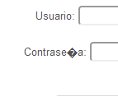



Codification.
Se ven caracteres raros en las pantallas de la aplicación web
La codificación de caracteres especiales puede no ser la correcta o no estar definida
Definir la codificación de caracteres especiales. UTF-8
<meta http-equiv = "Content-Type“ content = "text/html; charset = utf-8"/>

Slide 3
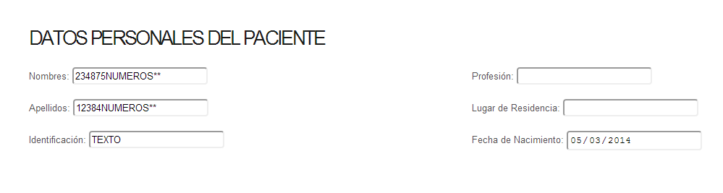
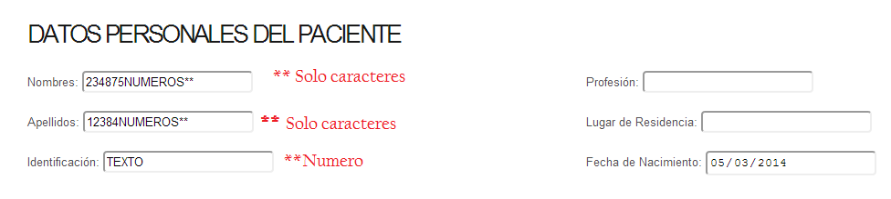
Validaciones/Verificaciones
La entrada de datos no valida el tipo de datos ingresados
STOP: La data no es Válida

Slide 4
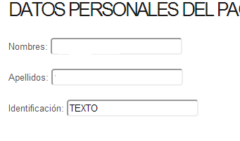
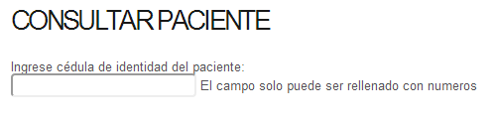
Validaciones/Verificaciones.
La entrada de datos quizá es válida, pero no esta acorde al modelo
Obligar que coincidan los tipos de datos

Slide 5


Inconsistencia de datos.
El mismo atributo se llama diferente (confusión) y discrepancia de formatos
El mismo atributo se llama de igual manera en toda la app y los formatos coinciden

Slide 6
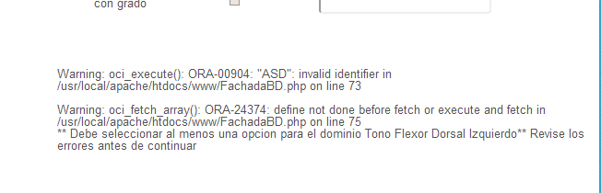
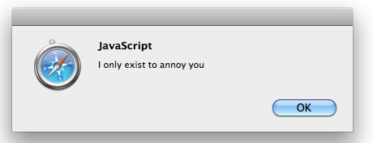
Errores por pantalla.
Los errores del sistema nunca deberían ser presentados a los usuarios
Los avisos importantes que el usuario deba ver podrían presentarse en alert box

Slide 7

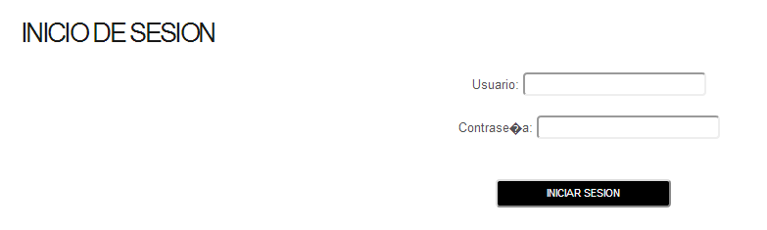
Ingreso NO autorizado.
Un usuario NO registrado y loggeado no debe poder acceder a las características del sistema.
Si no se encuentra una sesión activa, las paginas deben redirigir a iniciodesesion.php

Slide 8
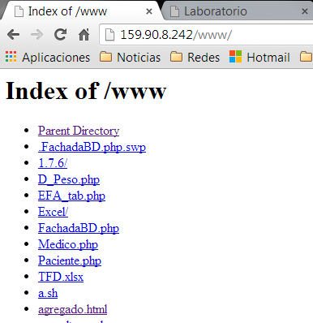
Ingreso NO autorizado.
Es una falla de seguridad que el usuario pueda acceder a la carpeta de exploración del servidor.
Restringir en el servidor.

